Slide 1

Hazlo Ahora: Consejos para aprobar el examen
Si tu hermano o hermana menor se te acercara antes de un examen importante y te pidiera consejos para hacerlo bien, ¿qué le dirías? Dirígete a un compañero y comparte tus mejores estrategias y secretos para hacer un examen.
Courtesy Allison Shelley/The Verbatim Agency for American Education: Images of Teachers and Students in Action
Notes:
Students turn to a partner and share their best test-taking strategies and secrets in response to the prompt.
Image: Allison Shelley, All4Ed https://images.all4ed.org/high-school-boy-and-girl-at-computer

Slide 2
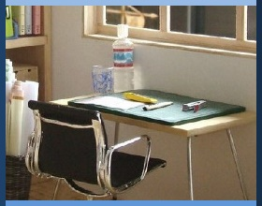
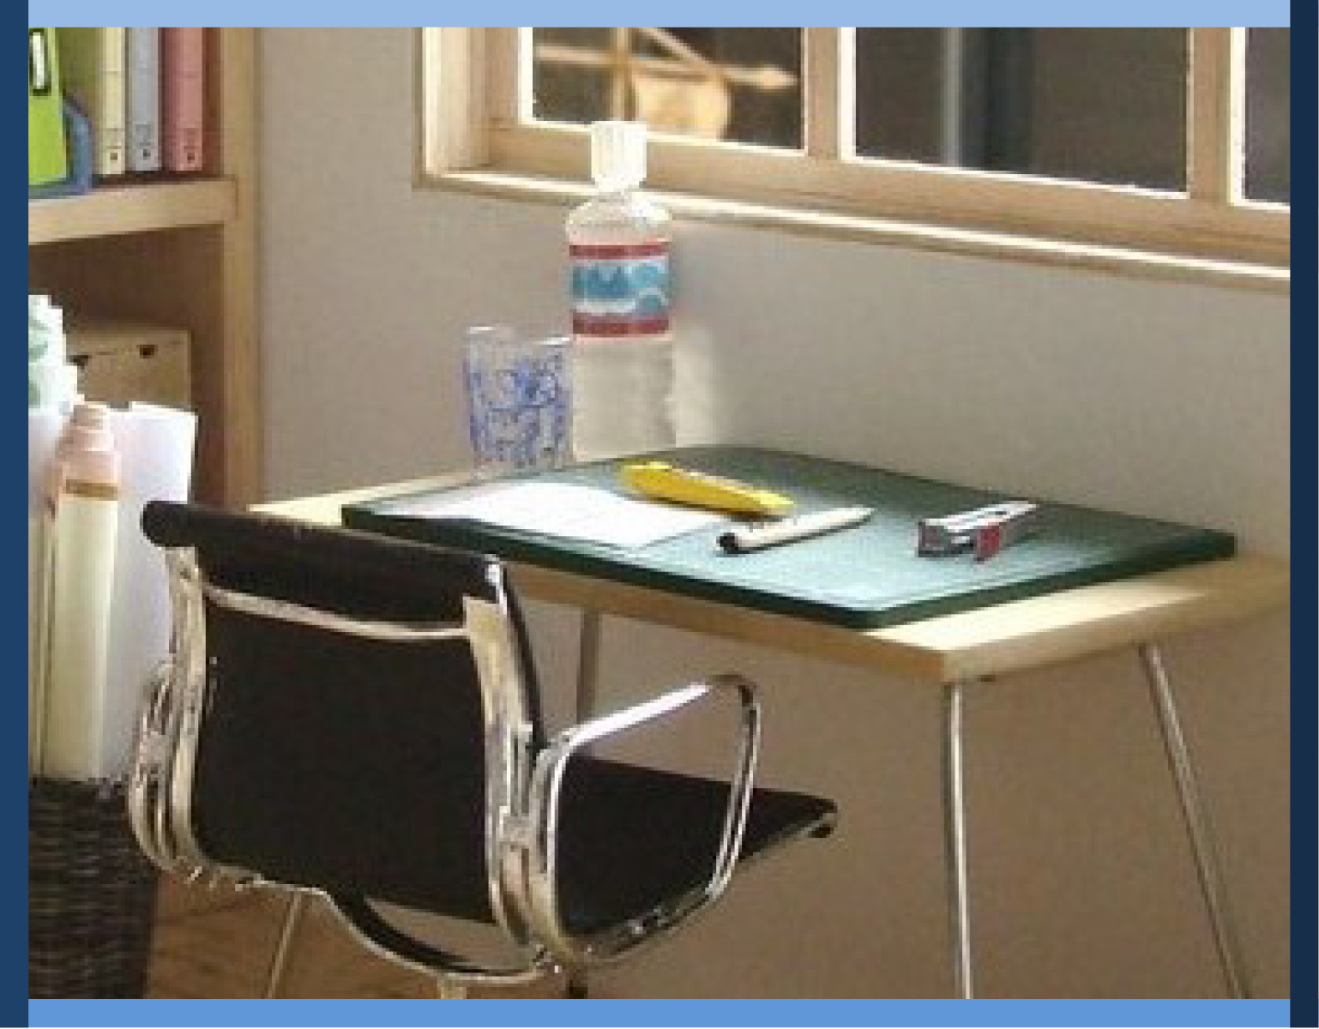
Gestionar Mi Aprendizaje
Día 7: Medir Mi Aprendizaje
Notes:
Image: https://www.flickr.com/photos/_sk/4276400278

Slide 3

Dedicación Estudiantil
Notes:
Student Dedication
https://pixabay.com/id/illustrations/akses-banyak-tangan-933142/
Note: You can add the student’s picture to the slide

Slide 4
Hazlo Ahora: Consejos para aprobar el examen
¿Cuáles son tus mejores estrategias y secretos para hacer un examen? ¿Qué diferentes tipos de consejos hemos recogido?
Courtesy Allison Shelley/The Verbatim Agency for American Education: Images of Teachers and Students in Action
Notes:
Ask students to share the results of their Do Now activity. Use the following questions as a guide. List student answers on the board or chart paper.
What were some of the tips you shared or heard?
What categories could we use to organize this information?
If we were creating an orientation brochure for new students, how could organizing the information help us?
As students offer suggestions, help them to see that the information would need to be organized into broad categories, such as “test preparation,” “positive mindset,” and “handling different kinds of questions.” Under each general category, you would list specific details.
Image: Allison Shelley, All4Ed https://images.all4ed.org/high-school-boy-and-girl-at-computer

Slide 5
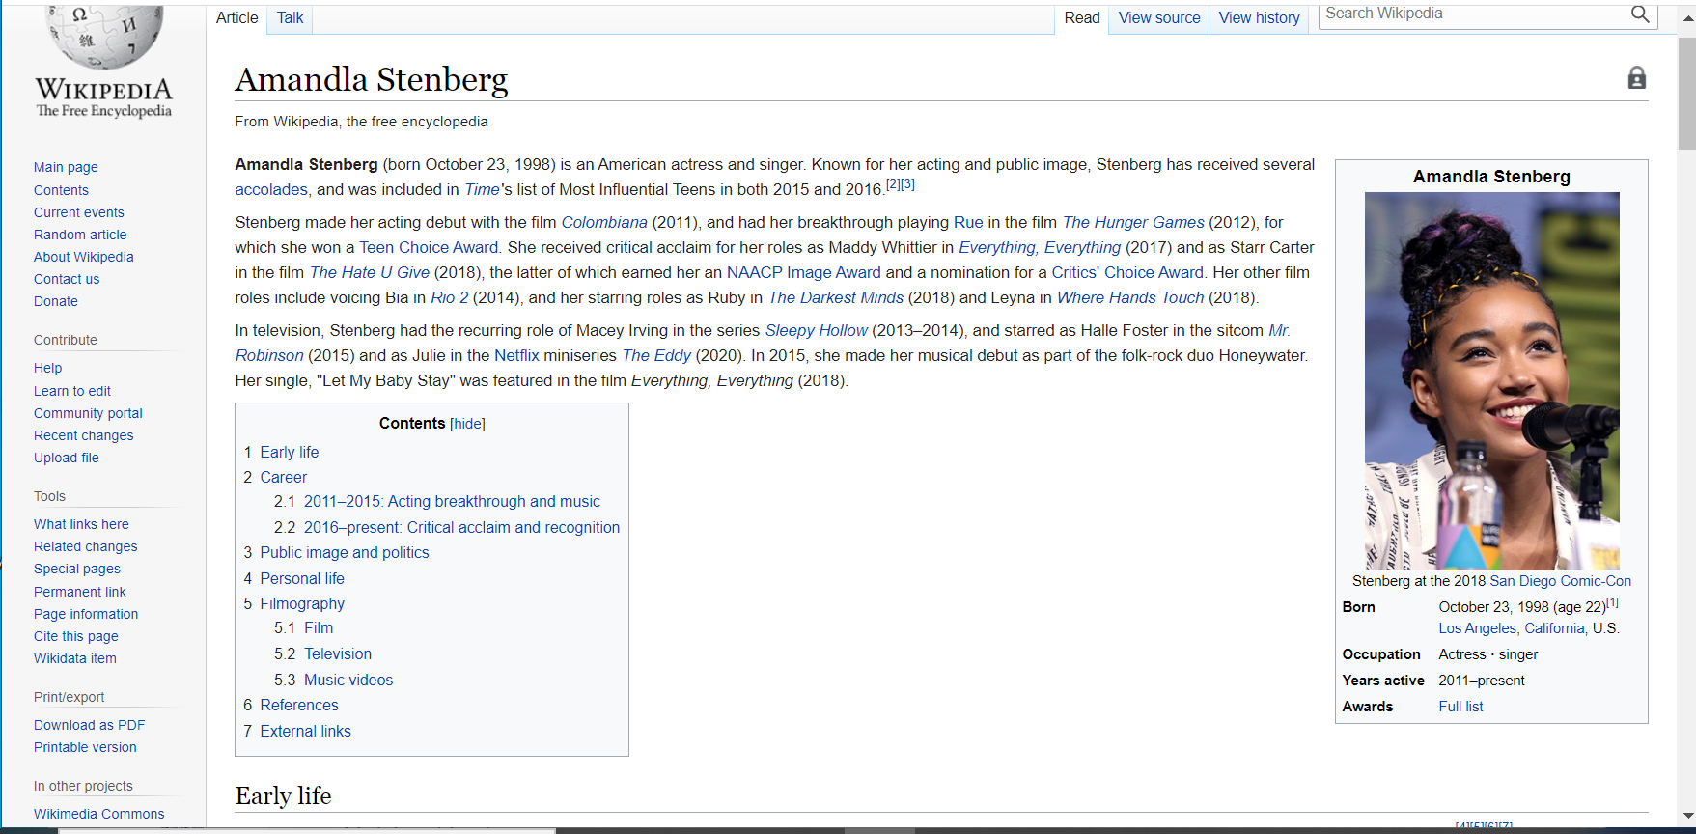

Un Esquema de Wikipedia
Notes:
Ask students how many of them have used Wikipedia for schoolwork. On the Wikipedia screenshot, point out the outline provided near the beginning of the article. Ask students why they think Wikipedia includes an outline at the beginning of every article.

Slide 6
Un Término Útil de conocer
esquema:
una forma de organizar la información en una lista por temas, subtemas y detalles. Los esquemas se usan
para capturar información importante cuando lees
para planificar cómo presentar la información
para comprobar si tu pensamiento es claro y bien organizado
Notes:
Ask students, “Who knows what an outline is, or has used an outline in the past?” Have students indicate their familiarity with outlining by a show of hands. Introduce the vocabulary term outline if some students are not familiar with this concept. Ask students how creating outlines can help them in their schoolwork.

Slide 7
Midiendo Tu Aprendizaje: Mapa Conceptual
1. Cómo usar esquemas para medir el aprendizaje
Identificar palabras clave / ideas principales
Agregar detalles de soporte
Title
____________
_________
___________
_________
______
II. ____________
_________
___________
3.
Práctica de Compañeros:
“Triunfo en la toma de exámenes”
2.
Práctica de Toda la Clase:
“Uso de esquemas para el éxito”
Notes:
Display the concept map for the lesson. Tell students that during this lesson, they will learn how to create an outline, and how this can help them measure what they have learned. For practice, they will read and outline a text that shares important tips for test-taking success.

Slide 8
Uso de Esquemas Para el Éxito
Título
I. Primer Punto Principal
A. Punto de Apoyo
B. Punto de Apoyo
II. Segundo Punto Principal
A. Punto de Apoyo
B. Punto de Apoyo
III. Tercer Punto Principal
A. Punto de Apoyo
B. Punto de Apoyo
IV. Conclusión
A. Punto de Apoyo
B. Punto de Apoyo
¿Por qué esquematizar un capítulo o artículo que has leído? Esquematizar te ayuda a convertirte en un mejor lector y estudiante. Crear un esquema te ayudará a organizar tus pensamientos, recordar lo que has leído y mostrar lo que has aprendido.
Si has utilizado organizadores gráficos, ya has aprendido algunos de los pasos para hacer un esquema. Para completar un organizador, tenías que averiguar los puntos principales y algunos detalles de apoyo. Al ver cómo cada detalle apoyaba los puntos principales, obtuviste una vista del "panorama general". Esquematizar puede ayudarte de la misma manera.
Pero, ¿cómo creas un esquema? Hacer un esquema es como hacer un rompecabezas. Tienes que averiguar cómo encaja cada pieza con el todo. Para hacer un esquema, primero decide cuáles son los puntos principales del artículo o capítulo. Luego averigua cuáles son los puntos de apoyo. Cuando creas un esquema, no necesitas escribir oraciones completas. Esta ilustración muestra cómo se estructura un esquema.
Notes:
Show slide “Using Outlines for Success,” and have students follow along in their student texts. Advise students to listen closely as you will work together to outline the text after reading. Either read slides 8-9 aloud, or invite student volunteers to read by paragraphs.

Slide 9
Uso de Esquemas Para el Éxito
(página 2)
Si estás esquematizando un capítulo o artículo, el autor puede darte pistas sobre lo que es importante. El primer párrafo generalmente presenta de qué trata el capítulo o qué va a probar el autor. El texto puede tener encabezados en negrita. Esto te permite saber de qué trata una sección en particular. El autor puede dar ejemplos, hechos o estadísticas para apoyar estos puntos. La última sección generalmente resume los puntos principales y le permite al lector saber que el capítulo o artículo ha terminado.
¿Cuándo podrías querer crear un esquema? Los esquemas pueden ayudarte a estudiar, especialmente cuando el tema es complicado. Crear un esquema también es una excelente manera de prepararse para escribir un informe o ensayo. Cuando tus ideas estén organizadas, ¡tu escritura también lo estará!
Title
____________
_________
___________
_________
______
II. ____________
_________
___________
Notes:
After the reading is completed, ask students what to do as the first step in creating an outline for this text. (Identify main points.)

Slide 10
Paso 1: Identificar los puntos principales
Por qué crear esquemas
Cómo crear un esquema
Cuándo crear un esquema
Notes:
Show slide and ask students to suggest main points, referring to their written copies of the text. (If they have difficulty, suggest they look for bolded text to give them clues.) After receiving student suggestions, click through to show the three main points on the slide. Ask students what the next step should be. (Identify supporting points.)

Slide 11
Paso 2: Encuentra los puntos de apoyo
Por qué crear esquemas
Convertirme en un mejor lector/estudiante
Organizar pensamientos
Recordar mejor
Mostrar la que he aprendido
Funciona como un organizador gráfico
Puntos principales y detalles de apoyo
Da una vista de "panorama general"
Cómo crear un esquema
Como un rompecabezas: averigüe dónde encaja cada parte
Encuentra pistas en el texto: encabezados, ejemplos, estadísticas
Cuándo crear un esquema
Estudiar (especialmente temas complicados)
Escribir reportes o ensayos
Notes:
Work with students to identify supporting points, clicking through slide 11 as you progress.

Slide 12
¿En qué se parecen los esquemas y los mapas mentales? ¿En qué se diferencian?
Mapa Mental
Esquemas
Ambos
Title
____________
_________
___________
_________
______
II. ____________
_________
___________
Notes:
After the outline is complete, ask students to comment on the process. Ask them how making an outline is similar to and different from creating a mind map. You may wish to create a Venn diagram on the board to note student observations. After doing so, show slide 13.

Slide 13
¿En qué se parecen los esquemas y los mapas mentales? ¿En qué se diferencian?
Mapa Mental
Esquema
Ambos
Organizar información
Ayudarte a estudiar
Puntos principales y detalles de apoyo
Más visual
Sin un orden particular
Más palabras
Colocadas en orden
Title
____________
_________
___________
_________
______
II. ____________
_________
___________
Notes:
Point out that one advantage of outlines for writing is that when you have created an outline, you have a plan to follow from start to finish.
Explain to students that being able to outline what they learn is one very useful skill that will help them measure and demonstrate their learning. In the next activity, they will practice outlining again, but they will also be learning additional tips for test-taking success.

Slide 14

Tu Turno
“Triunfo en la toma de exámenes”
Túrnense para leer el texto en voz alta con un compañero.
A continuación, crea un esquema de este texto.
Los encabezados y sub encabezados te ayudan a identificar los puntos principales y los subpuntos.
Notes:
Tell students they will now practice their outlining skills using the student text “Test-Taking Triumph.” A pre-formatted page for outlining is provided, although students can also use ordinary notebook paper. Tell students they are to read the text aloud softly with their partner. Then, they will create an outline to capture the information found in the text. (Note: you may choose to have students work with a partner to create the outline or have them work independently. In either case, each student should fill out a separate outline.)
Circulate among students as they read and create outlines. Answer students’ questions as necessary.
Image https://www.flickr.com/photos/departmentofed/8506636735

Slide 15
Discusión de Toda la Clase
¿Qué puntos principales y subtemas identificaste?
¿Qué consejos eran nuevos para ti?
¿Cuáles crees que te serán más útiles a medida que realices exámenes en el futuro?
Notes:
Review the “Test-Taking Triumph” activity with students. Ask students what main points they identified for this text. (These could be something like Before-test strategies, During-test strategies, and What about me?) Ask them whether they noted any sub-sections within those main sections. (Objective questions and subjective questions.) Review the terms “objective questions” and “subjective questions” to make sure students understand the difference between the two.
Ask students which tips were new to them, and which ones they plan to use as they prepare for and take tests in the future. (Note: depending on how much time you have, you can extend or shorten this review of the test-taking tips. You could also incorporate the student questionnaire “How Students Take Tests” at this point if you have extra time.)

Slide 16
Boleto de Salida
Tu esquema es tu Boleto de Salida.
Title
____________
_________
___________
_________
______
II. ____________
_________
___________
Notes:
Students’ outlines serve as an exit ticket. However, if you have them turn the pages in, make sure to return them so students can use the tips to improve their test-taking in different content areas.

Slide 17
References & Resources
Photos & Images
Slides 1 and 3: Allison Shelley/The Verbatim Agency for American Education: Images of Teachers and Students in Action https://images.all4ed.org/high-school-boy-and-girl-at-computer
Slide 2 and unit thumbnails: Image: https://www.flickr.com/photos/_sk/4276400278
Slide 3: https://pixabay.com/id/illustrations/akses-banyak-tangan-933142/
Slide 14: https://www.flickr.com/photos/departmentofed/8506636735
Notes:
GMH NOTE:
We should end all the PPTs with this slide. We can include all the necessary attributions, credits, links etc. Not only for the images, videos but also other include topic resources for the teacher.
I researched “the noun project’s” attributions and they only say to include the copyright and provider/artist information.

